Slide 1


體育學原理
黃怡玲
12

Slide 2
運動與政治 (下)
運動中的國家認同

Slide 3
大綱
了解國家形成的要素及認同的定義
定義國家認同
運動與國家之關係
運動和國家認同在台灣

Slide 4
國家的定義
廣義的角度，是指擁有共同的語言、文化、種族、血統、領土、政權或者歷史的社會群體。
狹義的角度，國家是一定範圍內的人群所形成的共同體形式

Slide 5
國家形成的要素
國家有形的本體—諸如國民生命財產等
信仰體系—主義、信仰和重視的價值觀念等
政治制度—政治制度為一國立國的根本，不容劇烈改變，若受劇烈改變，不是革命就是外患
經濟制度—經濟發展的模式常決定國家的施政路線國家興衰
領土完整—領土為任一國家生存之所繫，每個國家必定傾其所有，誓死保衛國土，不輕易放棄

Slide 6
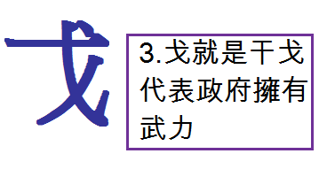
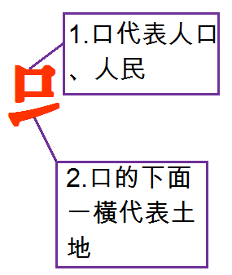
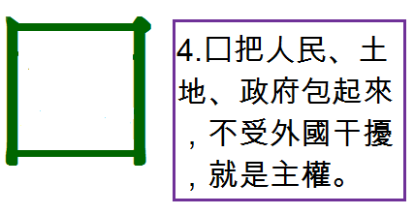
現代主權國家的特色
國

Slide 7
英文中的「國家」（nation）拉丁文：nationem，有人種、種族的意思。
在13世紀歐洲普遍使用，有族群之義，那時尚未有政治實體之義。
17世紀起侷限在國家利益及政治的單一意涵裡。

Slide 8
何謂認同？
認同：個體將自己歸屬於某個社會分類下的群體。
族群認同：個體將自己歸類於某個族群團體。
語言與認同：族群認同的形成，常受到語言與血緣的影響。
國家認同:以血緣、民族國家、以及族群形成之社會建構論。

Slide 9
什麼是國家認同?
國家認同(national identity):政治心理學中的重要概念 指一種歸屬感
「我是誰?我屬於哪個民族?我來自哪裡?」的判斷

Slide 10
什麼是國家認同?
本尼迪克特 • 安德森:「想像的政治共同體」
「儘管在每個民族內部可能存在普遍的不平等與剝削，民族總是被設想為一種深刻平等的同志愛。正是這種友愛關係在過去兩個世紀中，驅使數以百萬計的人們甘願為民族 —— 這個有限的想像 —— 去屠殺或從容赴死。」

Slide 11
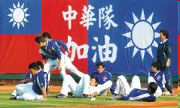
國家認同
定義：一個人對自己所屬的政治共同體，有休戚與共的歸屬感。
國家成員基於心理、情感或安全需求
對國家產生歸屬感
Ex：憲政、國號
效忠國家
甚至願意犧牲生命

Slide 12
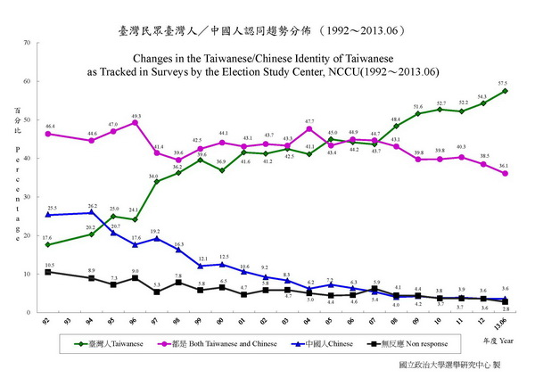

Slide 13
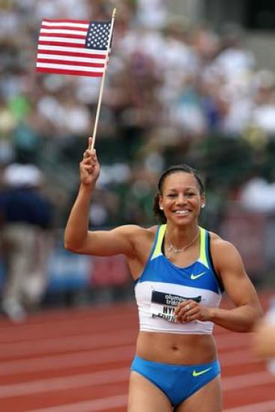
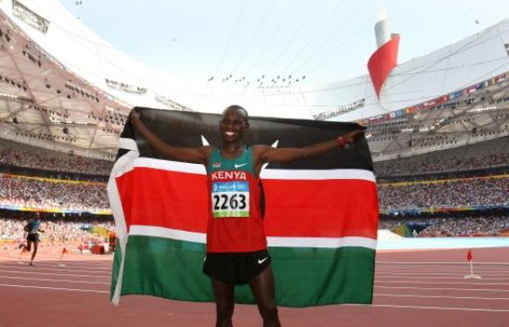
運動與國家認同有何關係？

Slide 14
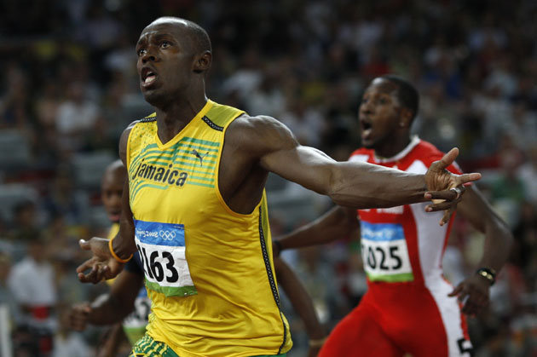
運動與國家之關係
運動有助於統一官方或是中心民族主義、愛國主義和種族主義。
運動具有可能成為國家統一和團結的工具。
運動提供了一種安全閥或是弱小民族與國家情緒能量宣泄的途徑。

Slide 15

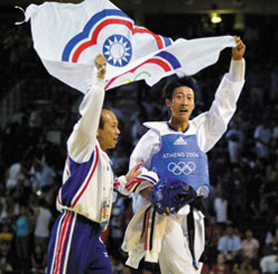
運動與國家之關係
運動有助於認同的追求，無論是地區或全國的規模上都可透過懷舊之情、神話、傳統的創造、旗幟、國歌和慶典儀式等追求認同(Maguire, Jarvie, Mansfield and Bradley, 2002)。

Slide 16
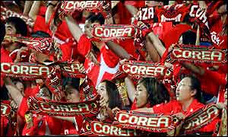
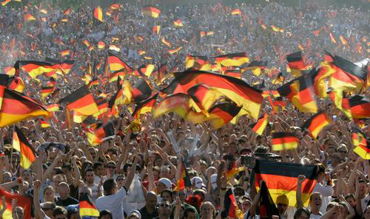
運動與國家之關係
球場上敵我分明，不是「我族」即是「他類」，如同認同的建構過程中，「他者」的定位是不可或缺的。
就如同國際間的運動競爭提供了一種戰門狀態(warfare)，促成了國家主義－運動是不流血的戰爭。

Slide 17

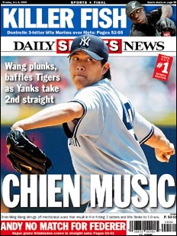
運動與國家之關係
運動是激發民眾產生政治、社會和文化上國家認同最重要的媒介之一，主要是因為運動很容易讓人產生榮辱與共的民族情感。如王建民、蘇麗文、楊淑君、陳偉殷、楊岱鋼。

Slide 18
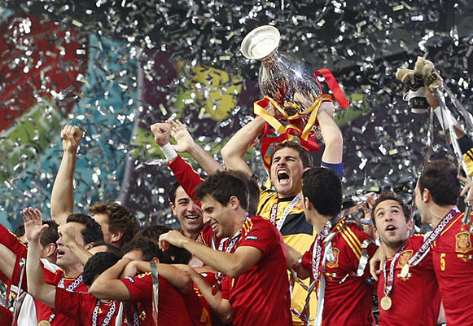
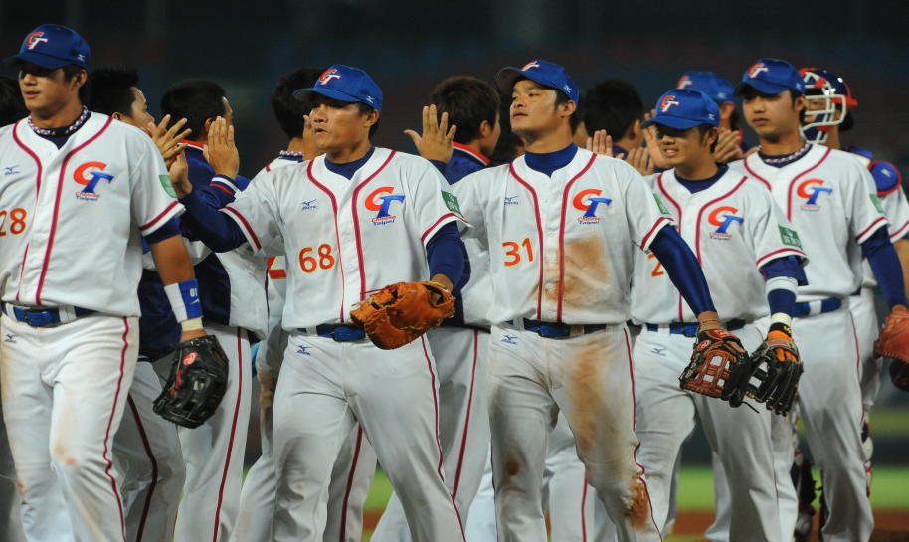
運動與國家之關係
運動與國族主義結合力量強大，不僅僅在於運動參與者本身，更擴散到觀賞者經驗如世界盃足賽

Slide 19
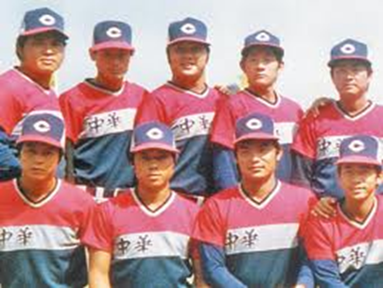
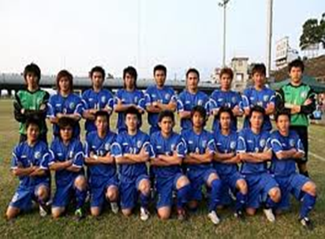
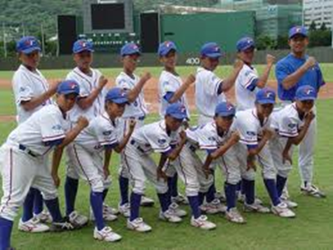
運動與國家之關係
運動員球衣上的國旗和顏色，以及開賽前或是頒獎儀式中的國歌演奏，都是這「想像共同體｣（Anderson, 1983）情感認同的重要展現。

Slide 20
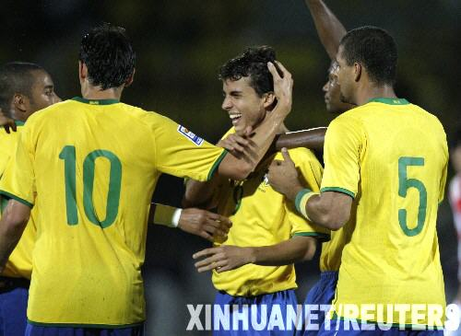
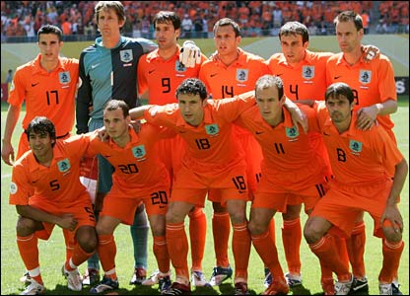
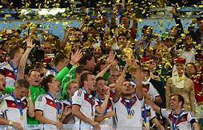
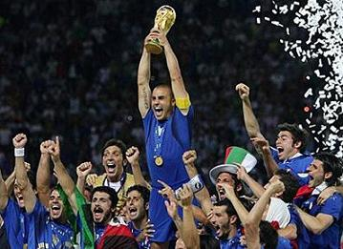

Slide 21
運動和國家認同在台灣–緣起
台灣地處世界邊陲，1545年葡萄牙人發現這美麗島嶼「福爾摩沙」(Ilha Formosa) ，之前並沒有太多人關注這個地處西太平洋的小島。
清朝統治台灣的二百多年，初期並未重視建設和教育。

Slide 22
運動和國家認同在台灣
日本自1895年統治台灣，透過現代化的教育制度，開始引進學校體育和西式、日本式的體育運動到台灣，這是統治階級首次以制度化，組織化的方法將運動推展到台灣的社會。

Slide 23
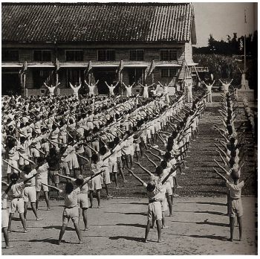
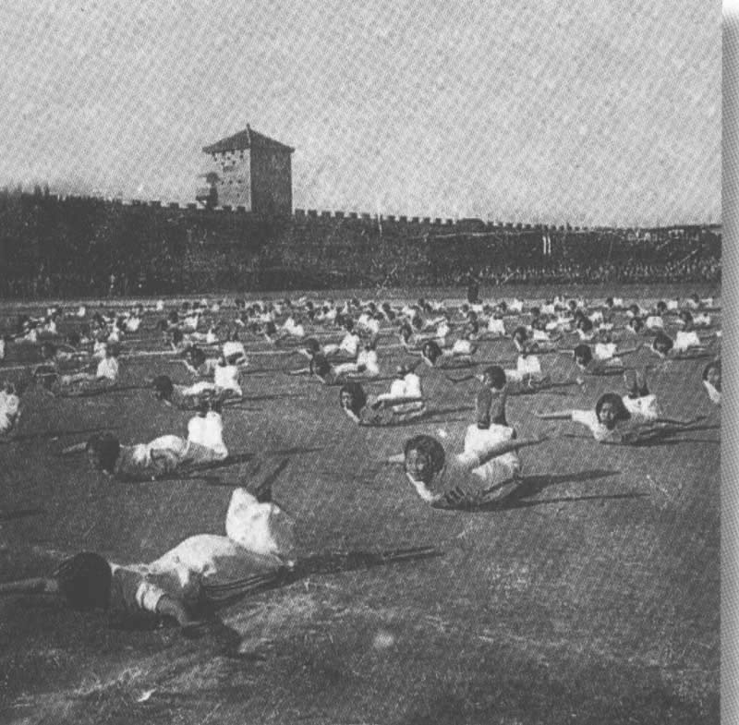
運動和國家認同在台灣
日治時期，運動會列為每年學校重要工作，顯示經由運動會的儀式，傳遞統治階層的意識形態，以及對國家各種象徵物的尊敬、服從和忠誠。 凝聚「國家認同」

Slide 24
運動和國家認同在台灣
日本殖民政府也將日本的傳統運動柔道、劍道、相撲、射箭等傳入學校的體育活動，均有助於其達成「皇民化」和文化認同的教育目的，那就是培養日本式的思考、經驗以及培養日本的民族精神。
以體育教育作為同化政策的手段

Slide 25
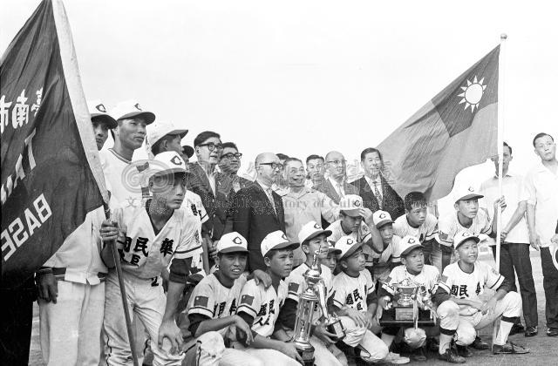
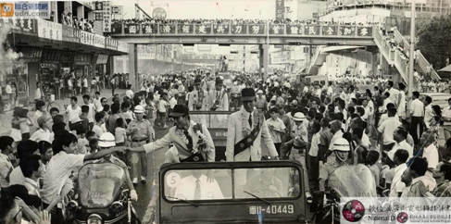
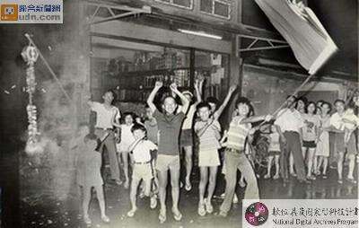
運動和國家認同在台灣
1968年紅葉少捧以7：0大敗日本
1969年金龍少棒隊獲第廿三屆世界少年棒冠軍
1971年巨人隊榮獲世界少棒賽冠軍

Slide 26
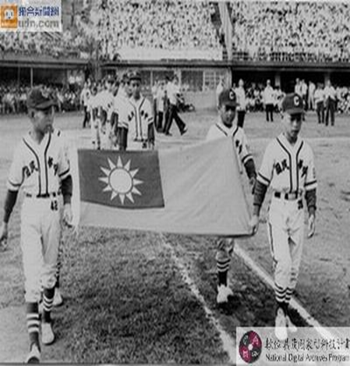
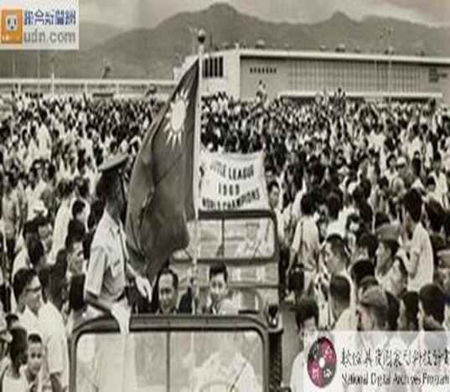
運動和國家認同在台灣
在1970年前後正是國民黨政權在國際政治舞台上節節敗退受挫的時刻，此時國際少棒比賽的勝利，執政者正好可以利用棒球運動來強化內部的集體意識，以彌補在國際政治上的挫敗。

Slide 27
運動和國家認同在台灣
1976年加拿大政府政治拒絕臺灣選手以「中華民國」之名入境加拿大參賽
加拿大妥協:以臺灣之名，用中華民國之國旗及國歌參賽
臺灣:國名、國歌、國旗三缺一不可，退出比賽

Slide 28
運動和國家認同在台灣
1981年3月23日:An Agreement between the International Olympic Committee and Chinese Taipei Olympic Committee。
洛桑協議 (沈家銘和薩馬蘭奇簽訂)
在臺灣的奧會名稱為Chinese Taipei Olympic Committee。
Chinese Taipei Olympic Committee所送之幟及標誌需經國際奧會核准。

Slide 29


運動和國家認同在台灣
國際奧會確保今後Chinese Taipei Olympic Committee參加奧運會及其他國際奧會所舉辦之活動享有其他國家奧會完全相同之地位及待遇。
國際奧會將協助我奧會申請恢復我各單項運動協會在各相關國際單項運動總會之會籍。
→

Slide 30





運動和國家認同在台灣
Chinese Taipei成了台灣在國際各種組織的「國號」!!!

Slide 31
結語
運動所協助構築的想像共同體，形成了國家意識與全民凝聚的國家認同意識情節。
奧運是全世界公認宣揚國力最權威的場域，透過運動媒介，展示國威的競賽，標舉那一個國家獲勝，共獲多少面獎牌，充斥了國家彼此之間的競爭。

Slide 32
參考資料來源
黃東治，運動文化與國認同之初探 (http://www.tisanet.org/activity/20060610/conference/3-8.pdf).
如何理解台灣人的國家認同 (https://read01.com/JPdGyR.html).
未註明出處之圖片均來自網路

Slide 33
Thanks for your listening!

